Slide 1

Trilha – Transformação Digital e Inovação
André Siébra
OutSystems Expert

Slide 2
O Advento do Low-code na Transformação Digital Ágil

Slide 3
Agenda
O que é Low-code?
  Sobre plataformas Low-code
  Benefícios das plataformas Low-Code
  Citizen Developer
Low-code e Transformação Digital
  Desafios da Transformação Digital
  Principais receios e equívocos
  Case: OutSystems
Fast Demo

Slide 4
O que é Low-code?
É um modelo de desenvolvimento de software utilizando pouco código, com o principal objetivo de facilitar e acelerar a criação e atualização de aplicativos, abstraindo complexidades técnicas.
Notes:
https://www.umov.me/o-que-e-low-code-platform/

Slide 5
Afinal, o que é uma Plataforma Low-Code?
Plataformas low-code são ferramentas de desenvolvimento de aplicativos, projetadas para facilitar e acelerar a criação e implantação de apps.

Slide 6
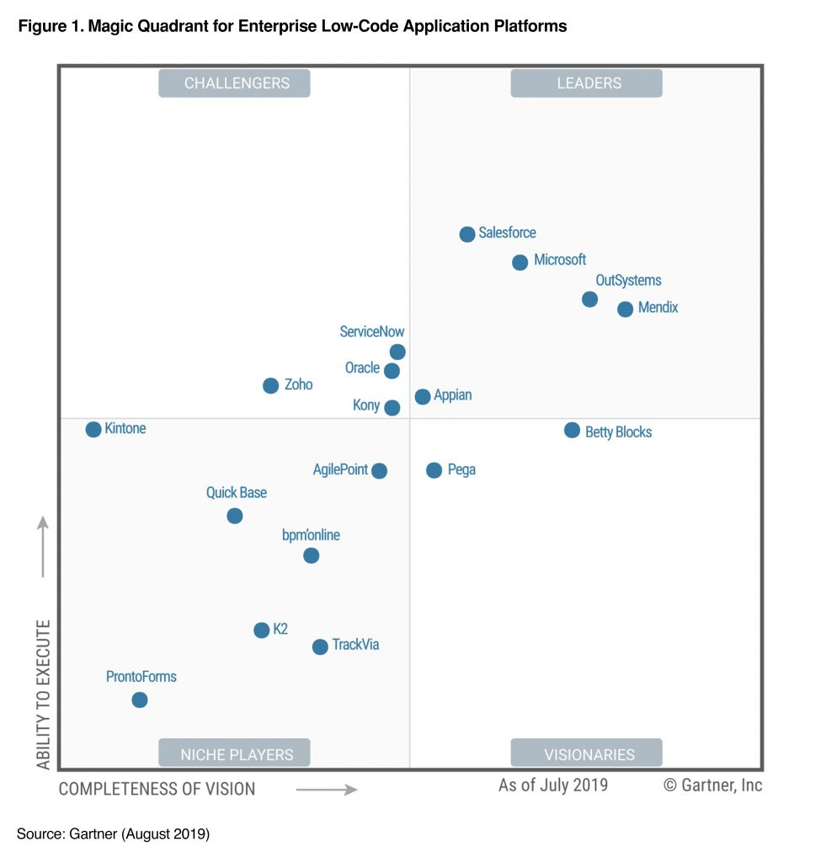
Plataformas de Aplicações Low-code

Slide 7
Benefícios das Plataformas Low-Code
Linguagem Visual
  Melhor curva de aprendizagem
Velocidade
  Equipes menores de desenvolvimento
  Estimula o aumento de produtividade
  Baixo TCO
Facilidade de alterar e estender
Governança Automatizada
Recursos de Escalabilidade Avançados
Notes:
https://www.outsystems.com/blog/posts/benefits-of-low-code-platforms/

Slide 8



Benefícios das Plataformas Low-Code
E no final... clientes mais felizes!
Menos...
e MAIS!
Notes:
https://www.outsystems.com/blog/posts/benefits-of-low-code-platforms/

Slide 9
Quem são estes “citizen developers”?
Um citizen developer é um desenvolvedor “não profissional” que cria aplicativos poderosos através de ferramentas como plataformas low/no-code.
Nesse ambiente, o citizen developer é capaz de usar componentes drag-and-drop, e conectá-los para gerar um novo aplicativo Web ou mobile, a fim de atender as necessidades de uma empresa.
Notes:
So, who are these “citizen developers”? They are individuals within a company who have access to a visual integrated development environment (IDE). Within this environment, the citizen developer is able to use drag-and-drop application components, connect them together in order to generate a new unique web or mobile application. This low-code/no-code software empowers employees to design and build powerful applications which can grow an adapt according to the needs of a business.
https://www.forbes.com/sites/johneverhard/2019/01/22/the-pros-and-cons-of-citizen-development/#76701ae84fd3
https://www.outsystems.com/blog/posts/citizen-developer/

Slide 10






Jornada de um Desenvolvedor
Expert
Profissional
Iniciante
Explorador

Slide 11
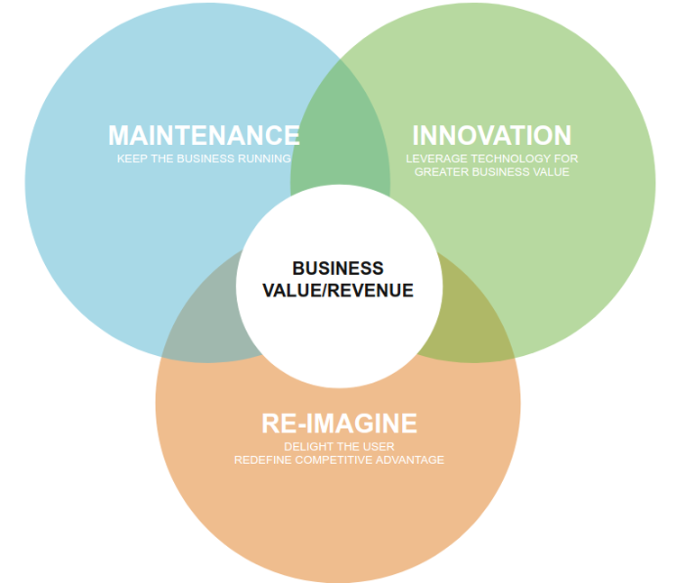
Desafios da transformação tecnológica
Manutenção de sistemas que mantêm os negócios funcionando.
Inovação que permite adotar novas tecnologias para maior valor comercial.
Re-imaginar como você irá agradar usuários e clientes e redefinir sua vantagem competitiva.
Notes:
https://www.outsystems.com/blog/posts/digital_transformation_courageous_executive/

Slide 12
Low-Code e Transformação Digital
Crescente necessidade de Atualizar tecnologias existentes.
Acelera consideravelmente a transformação digital das empresas.
CX e adoção ditam o sucesso de um negócio.
Modelo disruptivo e inovador.
Expectativas muito dinâmicas dos clientes.
Muito adaptável à mudanças.
Time-to-Market.
Entregas mais rápidas.
Expertise limitada.
Baixa curva de aprendizado.
Notes:
https://www.outsystems.com/blog/posts/significance-of-low-code-accelerating-digital-transformation/
https://www.outsystems.com/blog/Posts/right-kind-low-code-digital-transformation/
https://www.outsystems.com/blog/Posts/top-5-ways-to-accelerate-digital-transformation/
https://www.outsystems.com/1/digital-transformation-playbook-foundation/
https://www.outsystems.com/blog/posts/the-low-code-journey_from-app-to-digital-transformation-part1/
https://www.outsystems.com/blog/Posts/the-low-code-journey_from-app-to-digital-transformation-part2/

Slide 13


Desafios da Transformação Digital com Low-code
Relação Velocidade x Risco
Plataformas Low-code aceleram o desenvolvimento.
Notes:
https://www.outsystems.com/blog/posts/top-5-digital-transformation-challenges/

Slide 14
Principais Receios e Equívocos
Low-code limita o desenvolvimento.
O desenvolvedor tem menos poder do código.
Baixo poder de integração e customização.
Dependência de uma ferramenta.
Low-code é geração de código.
Esses motivos deixam as empresas presas no ponto de partida da transformação digital.
Notes:
https://www.outsystems.com/blog/Posts/3-reasons-why-businesses-get-stuck/

Slide 15








Case: OutSystems
1. Plataforma ágil
2. Integrações sem limites.
3. Excelente UX por padrão
4. “Low-code” otimizado
5. Segurança
Embarcada
6. Alta Escalabilidade
7. Implantação Sem Falhas
8. Métricas realmente úteis

Slide 16
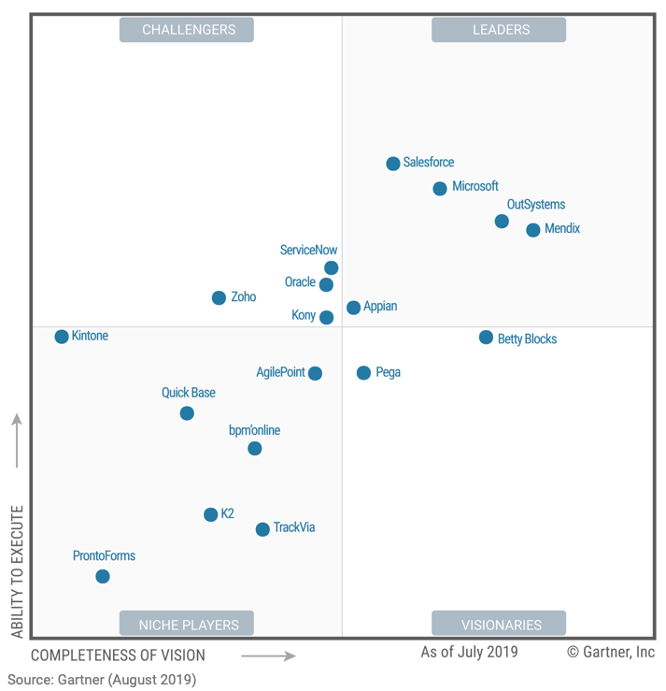
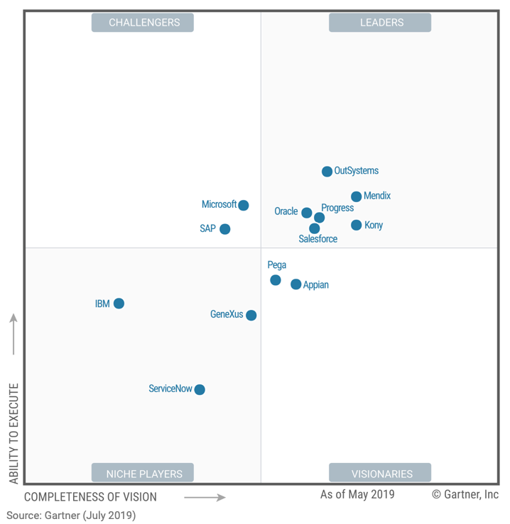

Case: OutSystems
Plataforma Low-code líder de mercado.
Enterprise Low-Code Platforms
Multiexperience Development Platforms

Slide 17
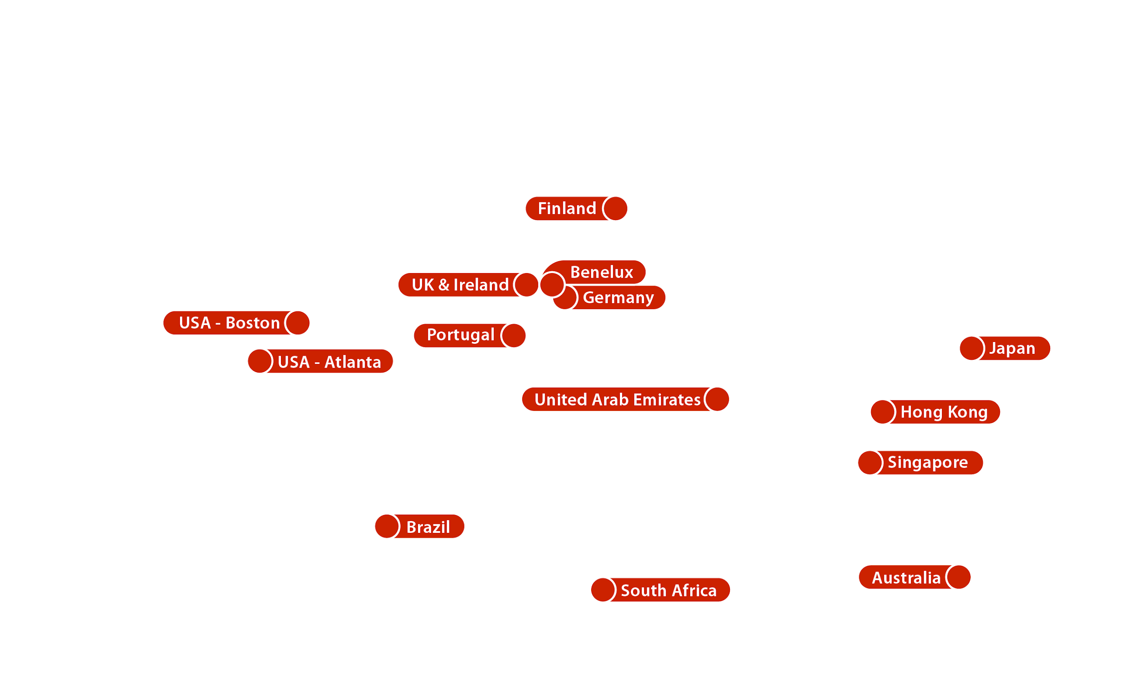
OutSystems
Em números...
52+
Países
245+
Parceiros Globais
22+
Industrias
210K+
Membros na comunidade

Slide 18






















































NOSSOS CLIENTES

Slide 19

Fast Demo...
low-code!
code
Let’s
code

Slide 20
Demo: Project Tracker
Em resumo, iremos:
Criar a tela Projetos (lista)
Criar a tela Detalhes do projeto
  Listar os detalhes do projeto e permitir que eles sejam atualizados
Vincular a tela Projetos à tela Detalhes do projeto
Notes:
Neste exercício, criaremos duas telas: uma para listar os projetos e outra para listar os detalhes de um projeto específico que também pode ser usado para salvar atualizações nos projetos. Para isso, usaremos widgets adequados para listar dados, como a Tabela e a Lista e widgets para inserir dados, como o Formulário. Em resumo, iremos: ● Criar a tela Projetos, que lista todos os projetos usando um widget de tabela ● Criar a tela Detalhes do projeto ● Vincular a tela Projetos à tela Detalhes do projeto ● Na tela Detalhes do projeto… ○ Listar os detalhes do projeto e permitir que eles sejam atualizados

Slide 21

Low-code é o futuro?

Slide 22
65%
Até 2024, 65% de todo o desenvolvimento de software irá incluir low-code.
Source: GARTNER 2019, Magic Quadrant for Enterprise Low-Code Application Platforms, Strategic Planning Assumptions, RESEARCH AND MARKETS

Slide 23
O mercado de Plataformas de Desenvolvimento Low-Code deve crescer de USD 4.32 bilhões em 2017 para USD 27.23 bilhões até 2022, a uma taxa anual de 44,5%”
Source: GARTNER 2019, Magic Quadrant for Enterprise Low-Code Application Platforms, Strategic Planning Assumptions, RESEARCH AND MARKETS

Slide 24
Obrigado!
André Siébra
E-mail: andre.siebra@outsystems.com.br
Linkedin: https://www.linkedin.com/in/afsiebra/

Slide 25


